Slide 1

Analyse dE la charge mentale des RSSI santé
Philippe Tourron
VP club des RSSI Santé

Slide 2
4 constats
CONSTAT 1
CONSTAT 2
CONSTAT 3
CONSTAT 4
Le RSSI dans un contexte de tensions :
Relations internes avec admin du SI/ DSI / DG
Relations externes ARS/FSSI/ANSSI … fournisseurs
Isolement de la fonction RSSI et ressenti global de difficultés. Départ de RSSI/santé
Évolution de la menace d’attaque cyber : stress
Besoins de methodologies de gestion de la charge mentale et des situations de conflits ou de négociaions

Slide 3
Stratégie du club RSSI santé
Identifier les causes de la charge mentale et la situation : construction d’une enquête en partenariat avec Humapro devenu Humanino
Permettre aux RSSI d’acquérir des compétences non techniques en
  Gestion de la charge mentale
  Négociation
Proposer une communication/sensibilisation aux acteurs en relation avec les RSSI
Transformer l’enquête en observatoire (avec ENSP*)
A venir
Étendre l’observatoire à d’autres population de RSSI ( (via club, et associations)
*ENPS Enployer Net Promoter Score : taux de recommandation employeur
Le RSSI est à lui seul une mesure de sécurité qu’il faut protéger
Prendre soin des RSSI c’est
Améliorer la résilience globale des établissement de soins

Slide 4
4 ÉTAPES
1
2
3
4
RESULTATS OBSERVATOIRE
CONSTRUCTION FORMATION NEGOCIATION
CONSTRUCTION ET OUVERTURE DE L'ENQUÊTE
RESULTATS CONSTRUCTION FORMATION ET COM
OBSERVATOIRE METIER 2025
Mai-juin 2024.
Avec ENSP – sept 2025
sept 2024. flyer et Formation
Sept 2025

Slide 5
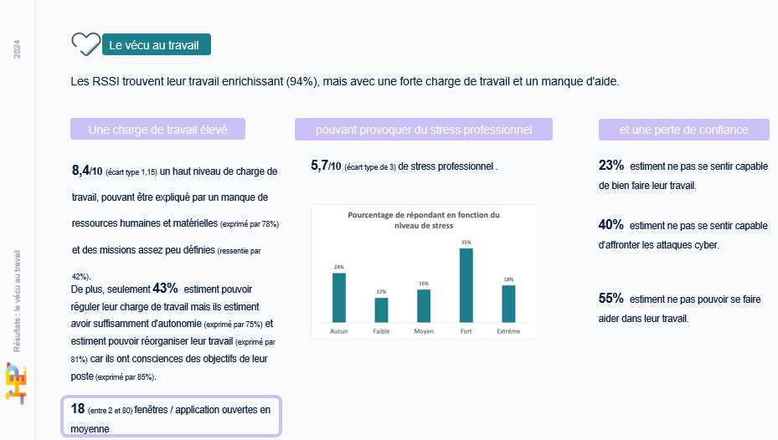
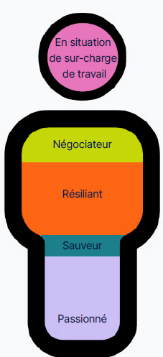
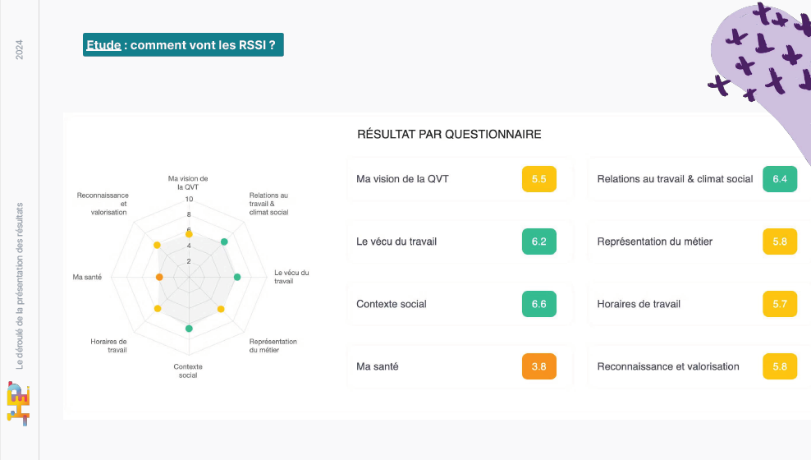

Enquête : Charge mentale des RSSI
2024

Slide 6
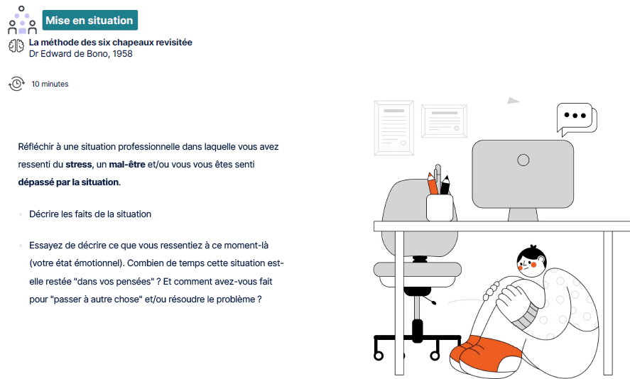
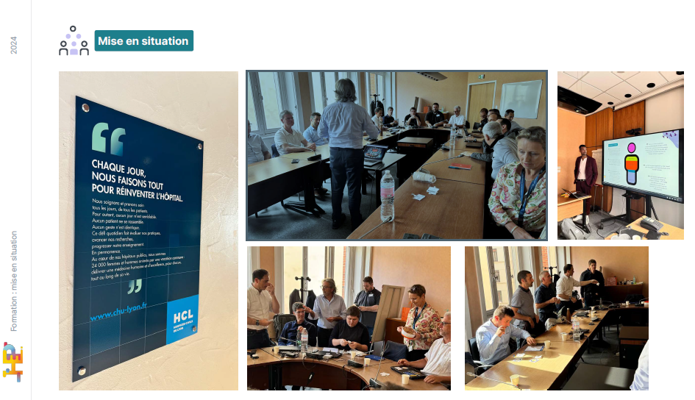
Retex co-construction formation charge mentale RSSI 2024

Slide 7

Flyer charge mentale RSSI

Slide 8


L’Esprit d’échange
Suite …
Résultats de l’observatoire charge mentale des RSSI santé 2025 et formation à la négociation : 11 sept 2025
Intégration d’autres populations de RSSI / club et associations par secteurs … dans l’observatoire 2026
Actions communes de reconnaissance et de formations/accompagnements : 2026
Observatoire Européen …
https://www.rssi-sante.fr/
www.humanino.re

